Slide 2
La scuola per il futuro dell’Europa. Dalla proposta al progetto
Autore: SOCIETA’ ITALIANA DI SCIENZE UMANE E SOCIALI
Maria Teresa Santacroce e Luigi Mantuano

Slide 3
PARTENZA……
La Direzione Generale per gli ordinamenti scolastici, la valutazione e l’internazionalizzazione del sistema nazionale di istruzione del Ministero dell’Istruzione e la Società Italiana di Scienze Umane e Sociali - SISUS hanno organizzato il Seminario di Studi dal titolo La scuola per il futuro dell’Europa. Ventotene-Santo Stefano 1941-2021: proposte per un’Educazione civica europea, che si è svolto a Ventotene-Santo Stefano nei giorni 21-22-23 settembre 2021, all’interno delle attività del Progetto di recupero dell’ex carcere borbonico di Santo Stefano di Ventotene.

Slide 4
Partenza…..
Prendendo come occasione gli 80 anni del Manifesto di Ventotene. Per un’Europa libera e unita di Altiero Spinelli, Ernesto Rossi ed Eugenio Colorni, il Seminario di Studi, a carattere nazionale, rivolto a docenti della scuola secondaria di secondo grado e con la presenza di oltre trecento persone tra docenti, ricercatori e cultori della materia, di tutta l’Italia, ha voluto promuovere l’attualità dell’idea di un’Europa come antidoto all’oppressione, come principio di un ordine mondiale fondato sulla libertà e sui diritti.

Slide 5
Abbiamo avviato un processo per ripensare e costruire insieme un modello di scuola per il futuro dell’Europa.
Siamo convinti che senza una scuola che educa alla cittadinanza attiva anche europea non c’è futuro per l’Occidente.

Slide 6
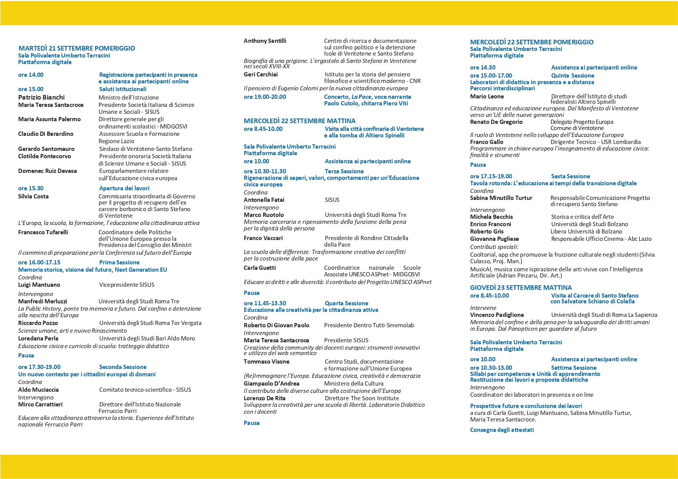
P R O G R A M M A

Slide 7
Tornati a casa….
Le suggestioni raccolte a Ventotene nelle giornate dal 21 al 23 settembre 2021 non potevano rimanere «confinate su un’isola» pertanto, al ritorno, abbiamo progettato, in sintonia con il Ministero dell’Istruzione nella persona di Carla Guetti un Corso di formazione a distanza rivolto a un numero massimo di 50 docenti della scuola secondaria di secondo grado di tutta Italia.
Il percorso era rivolto a docenti di tutte le discipline anche se hanno partecipato in particolare docenti di Diritto, Scienze Umane, Filosofia, Storia, Religione, qualche docente di Matematica

Slide 8
Tornati a casa….
Anche in questo caso abbiamo scelto di continuare a riflettere insieme mondo dell’associazionismo, scuola, Ministero dell’istruzione, Università, mondo delle arti, delle scienze, della creatività e dell’innovazione, per rilanciare quanto già in embrione era emerso a Ventotene: il Progetto d’un Manifesto per un’Europa libera e unita di Spinelli, Rossi, Colorni, alla luce delle nuove sfide che attendono la scuola italiana per il futuro dell’Europa.

Slide 9
Tornati a casa….
Quindi, l’iniziativa ha inteso partire dall’alto valore simbolico ed evocativo di Ventotene e Santo Stefano e, attraverso il contributo di studiosi, ricercatori ed esperti in diversi ambiti scientifici promuovere la consapevolezza dei luoghi della memoria come spazi privilegiati per la formazione della coscienza europea, delle competenze di cittadinanza attiva, della creatività come energia dell’istruzione.

Slide 10
Durante l’a.s. 2021-2022…
I partecipanti al Corso di formazione a distanza sono stati chiamati a elaborare percorsi didattici per la Scuola secondaria di secondo grado sui tre nuclei dell’Educazione civica, con particolare attenzione alla nascita e allo sviluppo delle Istituzioni europee, dei diritti umani, della cittadinanza europea. Ed è stato questo il focus del Corso di formazione che ha preso avvio nel mese di dicembre 2021 e che si è articolato in 7 incontri nei mesi successivi

Slide 11
CORSO DI FORMAZIONE A DISTANZA: INCONTRI
Mercoledì 1 Dicembre 2021 : Franco Gallo (DT USR Lombardia), Costruire Sillabi di educazione civica. discussant: Carla Guetti (MIDGOSVI)
Lunedì 10 Gennaio 2022: Loredana Perla (Università di Bari) e Franco Gallo (DT USR Lombardia), La valutazione. discussant: Maria Teresa Santacroce (Presidente SISUS)
Lunedì 17 Gennaio 2022: Marco Ruotolo, Diritti umani e Costituzione. discussant : Aldo Muciaccia
Mercoledì 16 Febbraio 2022: Manfredi Merluzzi (Università Roma Tre), Insegnare storia nella scuola della complessità. discussant: Luigi Mantuano
Mercoledì 6 Aprile 2022 : Roberto Gris, "Reale e virtuale". discussant : Antonella Fatai
Giovedì 5 Maggio 2022: Leonardo Becchetti (Università Tor Vergata Roma), Le sfide per la sostenibilità. Cambiamento ed economia. discussant : Claudia Petrucci
Lunedì 23 Maggio 2022: CTS SISUS: Tirare le fila, guardando al futuro. Intervengono Maria Teresa Santacroce (Presidente Sisus), Silvia Costa (Commissario Straordinario Santo Stefano-Ventotene) Mandredi Merluzzi (Professore ordinario di Storia moderna - Università degli Studi Roma Tre). discussant: Luigi Mantuano (vicepresidente SISUS)

Slide 12
Ogni disciplina è, di per sé, parte integrante della formazione civica e sociale di ciascun alunno…. La trasversalità dell’insegnamento offre un paradigma di riferimento diverso da quello delle discipline.
L’educazione civica, pertanto, supera i canoni di una tradizionale disciplina, assumendo più propriamente la valenza di matrice valoriale trasversale che va coniugata con le discipline di studio, per evitare superficiali e improduttive aggregazioni di contenuti teorici e per sviluppare processi di interconnessione tra saperi disciplinari ed extradisciplinari”.
Facciamo nostro il testo delle Linee guida del MI sulla natura dell’educazione civica

Slide 13
Il Seminario di Studi e il Corso di formazione a distanza è stato anche l’avvio di una sperimentazione, nelle e con le scuole, di metodologie didattiche innovative e attente alla ricerca storica delle fonti e alla valorizzazione dei luoghi della memoria, al fine di coinvolgere docenti e studenti in modo partecipativo e attivo attorno ai temi dell’Europa, delle sue vicende nel corso del XX secolo e delle sfide del XXI secolo.

Slide 14
Nel corso del Seminario di Studi e del Corso di formazione a distanza è stata anche elaborata una proposta per una Educazione civica europea che è stata presentata ed acquisita dalla piattaforma attiva per la preparazione della Conferenza sul futuro dell’Europa, in occasione della Festa dell’Europa del 9 maggio 2022 (https://futureu.europa.eu/?locale=it ).

Slide 15
Alla Conferenza per il futuro dell’Europa
Da cittadini dell’Europa
Costruire la cittadinanza attiva europea
Proposta alla Conferenza per il futuro dell’Europa per l’attuazione dell’insegnamento dell’educazione civica in Italia

Slide 16
Alla luce di quanto richiamato abbiamo presentato alla Conferenza e al MI alcune considerazioni e proposte
I percorsi di educazione civica previsti dalle scuole nella loro autonomia
1. dovrebbero comprendere almeno una esperienza pratica da svolgersi sul territorio e finalizzata allo sviluppo delle competenze di discernimento dei problemi sociali locali e nazionali, sviluppo di strategie di partecipazione e intervento in contesti specifici, esperienza di volontariato/stage all’interno di una organizzazione del terzo settore, di una istituzione, di un organismo di cittadinanza attiva per la difesa dei diritti umani. La scuola delle competenze e della cittadinanza attiva non può essere svolta solo all’interno delle discipline e delle mura dell’aula.

Slide 17
Alla luce di quanto richiamato presentiamo alla Conferenza e al MI alcune considerazioni e proposte
2. La valutazione dell’educazione civica va ripensata e centrata sulle esperienze pratiche. Trattandosi di un insegnamento per competenze e dovendo essere i moduli trasversali e interdisciplinari l’educazione civica non dovrebbe essere affidata solo a un docente coordinatore specifico.
Un problema aperto è il rapport tra educazione civica e comportamento

Slide 18
Alla luce di quanto richiamato presentiamo alla Conferenza e al MI alcune considerazioni e proposte
3. All’interno del PNRR per l’istruzione proponiamo che siano previste delle risorse per la formazione di tutti i docenti delle scuole italiane ed europee sulla didattica dell’educazione civica in una prospettiva europea e la costituzione di un “Parco didattico dell’ Europa dei diritti umani” da realizzare a Ventotene come una sezione della Scuola di alta formazione per la cultura europea in collaborazione col MI, le Università e le associazioni di formazione dei docenti.

Slide 19
IN CONCLUSIONE…
Riteniamo che non ci sarà futuro per l’educazione civica
senza la scelta condivisa di una riforma dell’insegnamento
e del pensiero nell’ottica di una “testa ben fatta”
GRAZIE
Società Italiana di Scienze Umane e Sociali APS
sisus@gmail.com

